Slide 1
Hankkeen toimia Parvessa parempi 2

Slide 2
Ryhmäytystä tukevia toimintamalleja tutkinnon osien aloittamiseen
Opettajat ryhmäyttävät tutkinnon osan alussa
Ryhmäilmiö –koulutus
Tutkinnon osat Microsoft Teamsiin elokuusta 2019
Testataan mm. materiaalipankkina, ohjauksen välineenä, palautekanavana

Slide 3
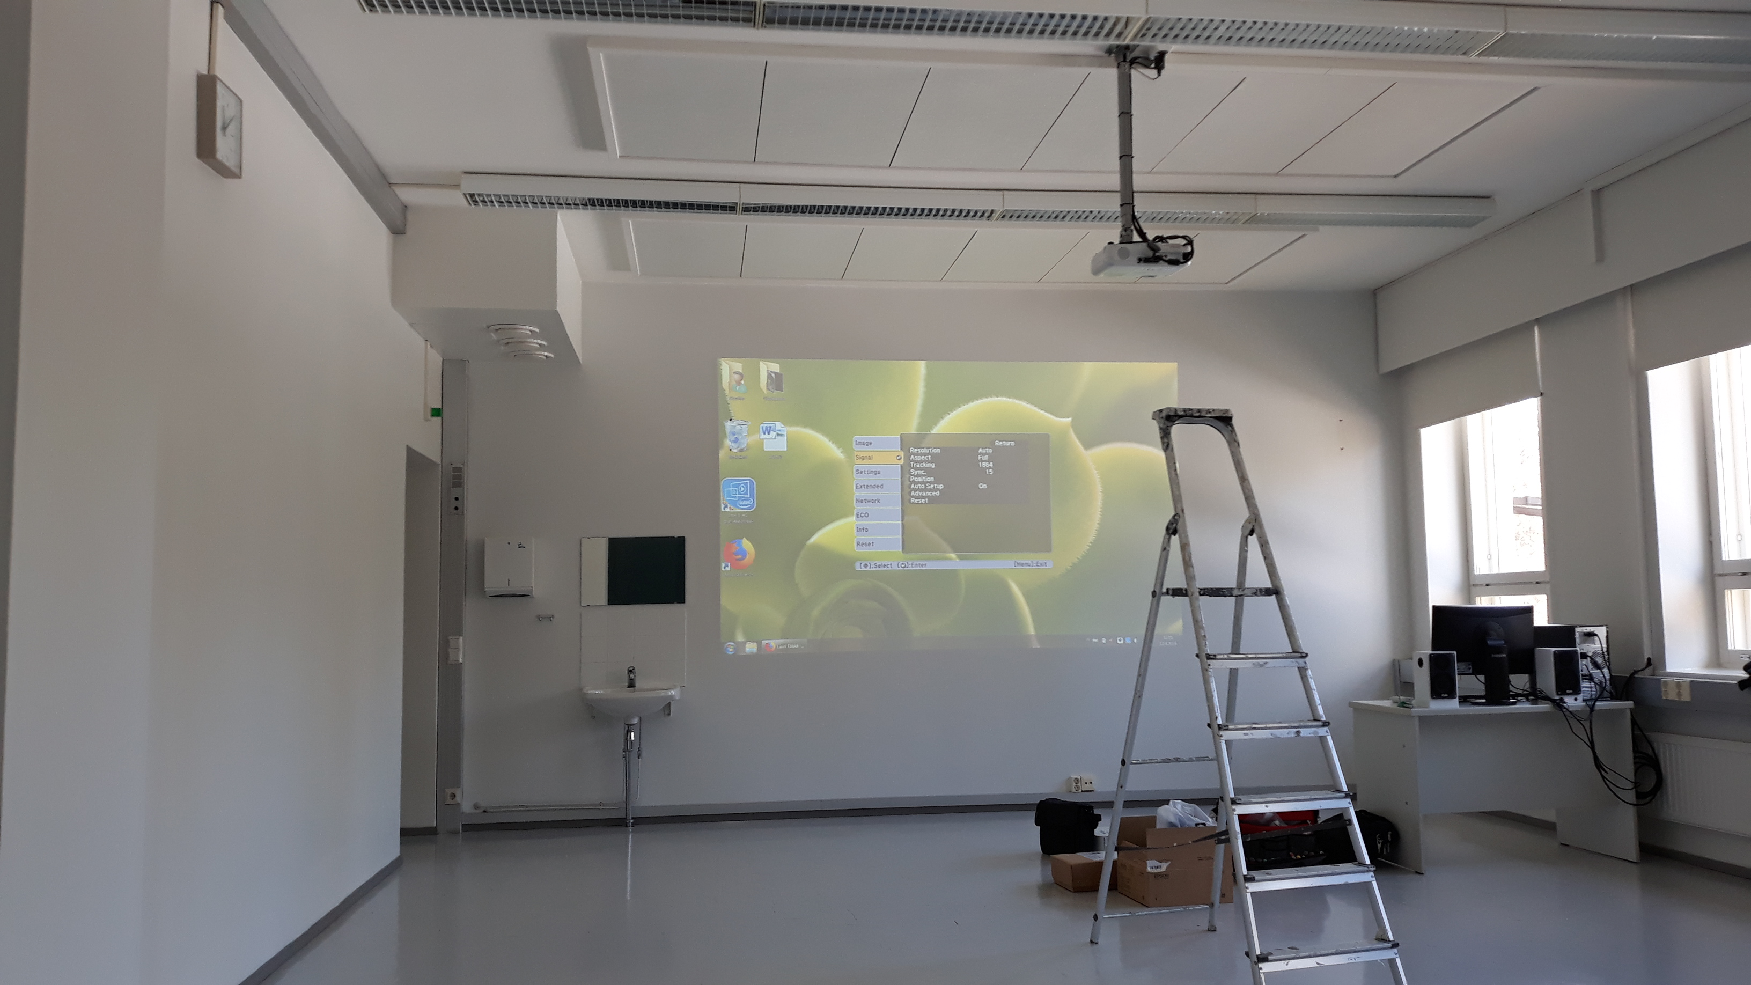
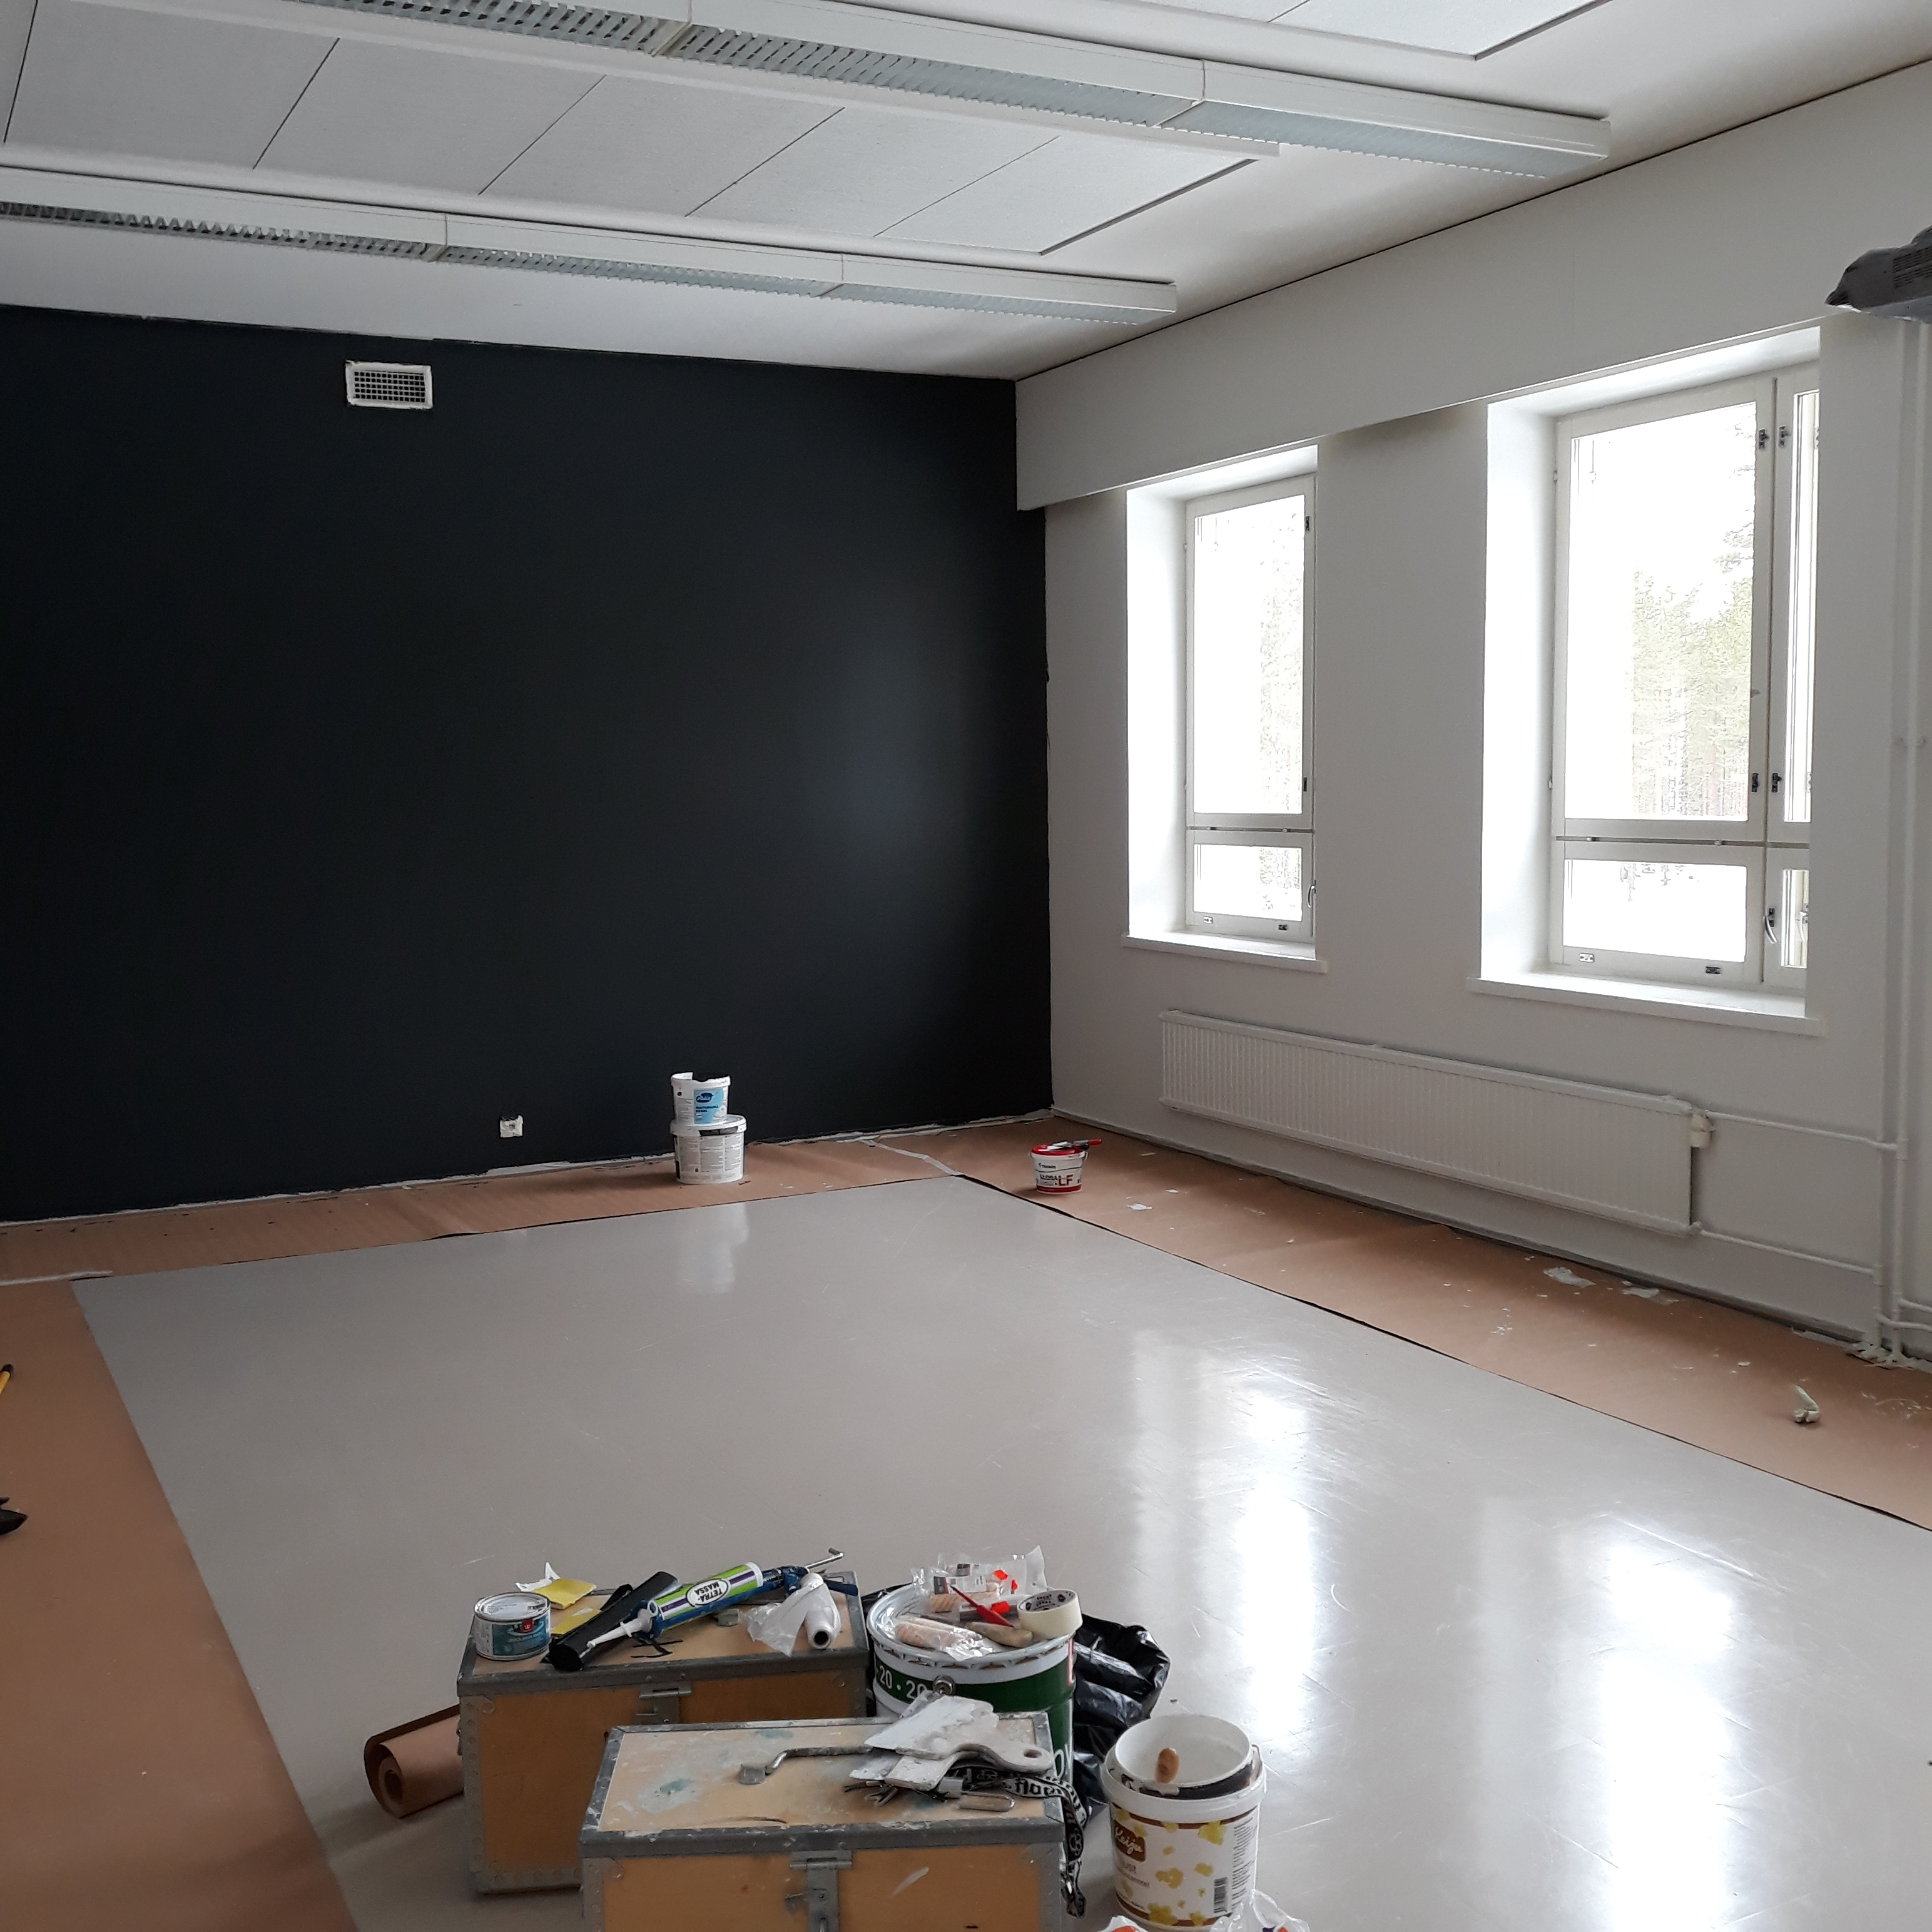
Oppimisympäristöjen päivitys
Tiloja kunnostettu mahdollistamaan osallistavia oppimismenetelmiä

Slide 4
Palautejärjestelmän kehittäminen ja mobiiliohjaus
Tutkinnon osan palautelomake laadittu, yhdistetään Teamsiin
Mobiiliohjausta kokeillaan myös Teamsin kautta

Slide 5
Opiskelijakunnan iltapäiväkahvit
Opiskelijakunta kokoontuu kahvittelemaan kahdesti syksyllä ja kahdesti keväällä
Paikalla opettajia, henkilökuntaa, opiskelijahuollon henkilöstöä
Mahdollisuus keskustella vapaamuotoisesti, antaa palautetta ja toiveita

Slide 6
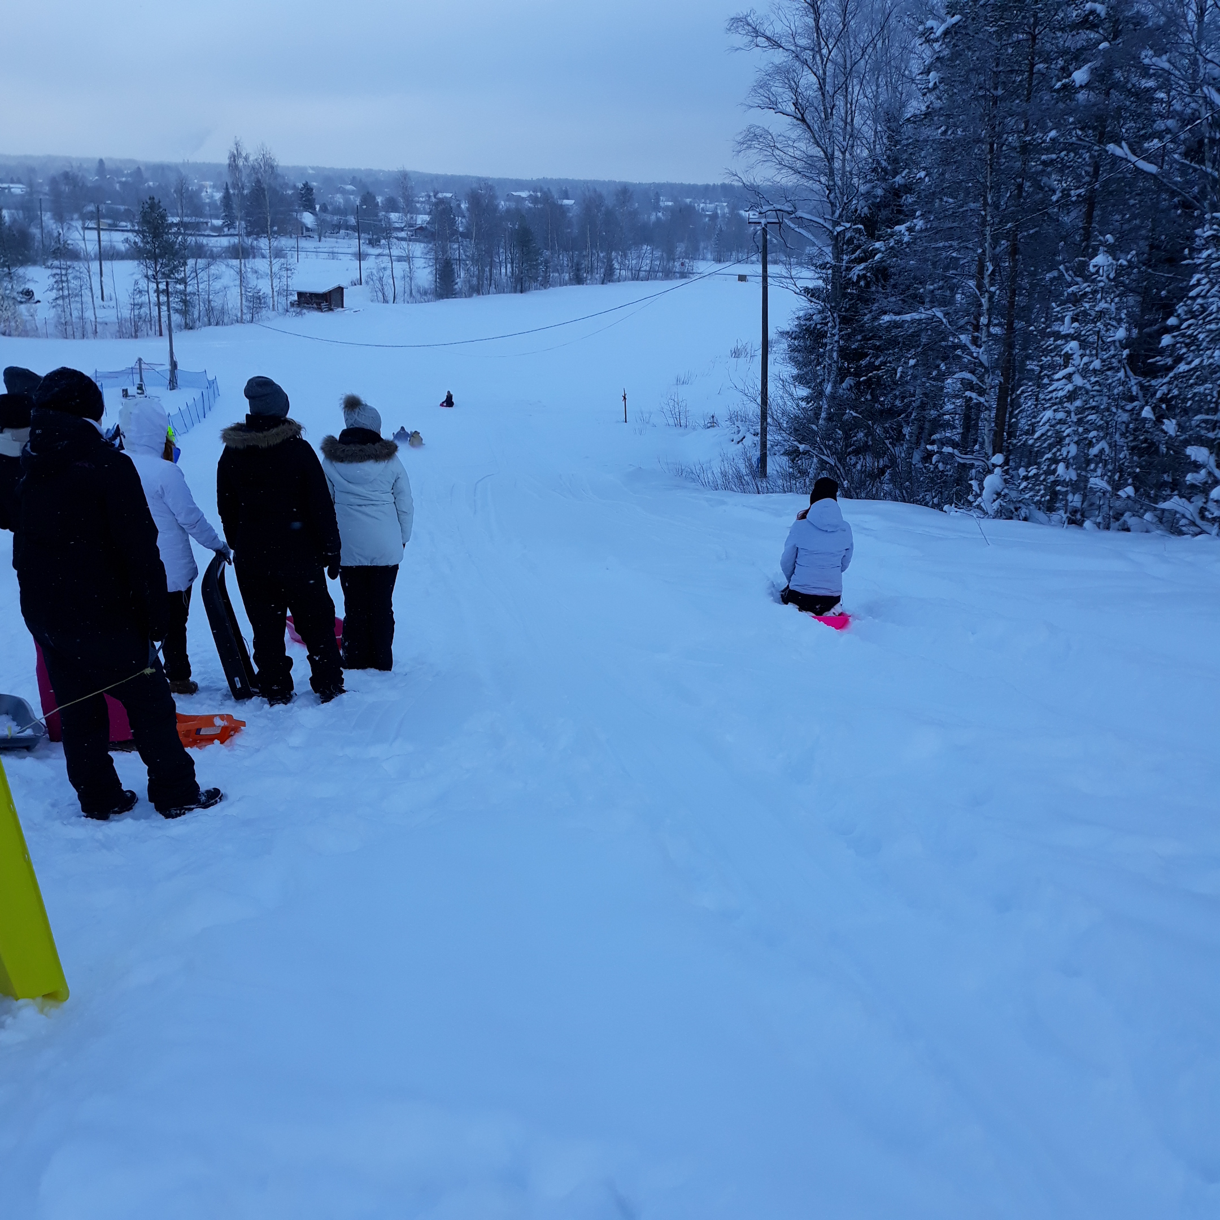
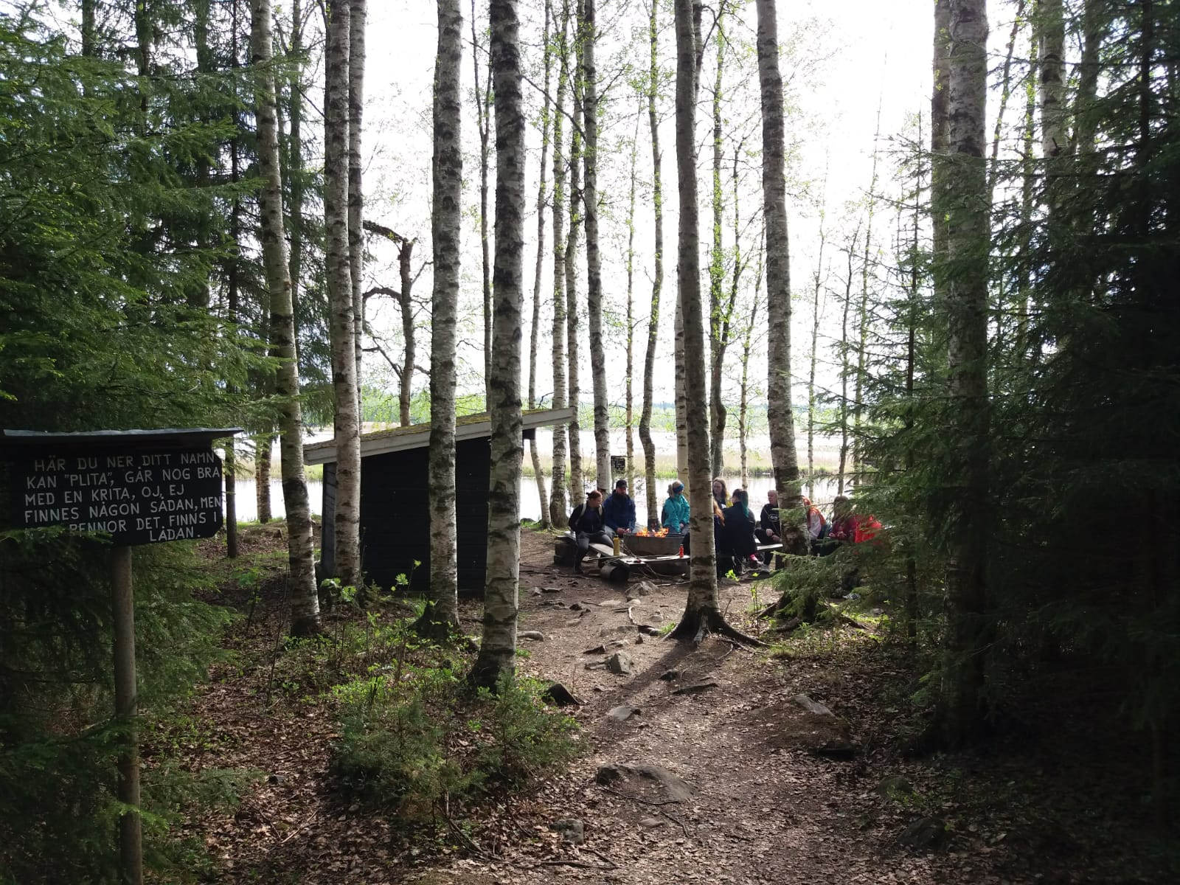
Opiskelijakuntatoiminnan vahvistaminen
Opiston olympialaiset
Palautelaatikko
Toiveruokaviikko
Geokätkö
Pulkkamäki
Yhteinen kevätretki luontopolulle
Opiskelijakuntatoiminnan vuosikellon rakentaminen

